Slide 1
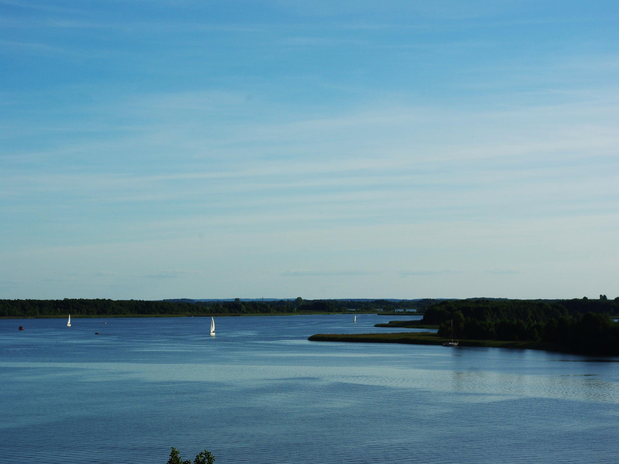

SPRAWOZDAWCZOŚĆ Z REALIZACJI PLANÓW W OBSZARZE GOSPODARKI WODNEJ: PLANY GOSPODAROWANIA WODAMI, PLANY ZARZADZANIA RYZYKIEM POWODZIOWYM, PROGRAM OCHRONY WÓD MORSKICH POZNAJ SWOJE OBOWIĄZKI | Sprawozdanie roczne - kogo dotyczy? Przygotowanie sprawozdania należy do obowiązku każdego wójta, burmistrza lub prezydenta miasta, a także wojewody, marszałka województwa, dyrektora urzędu morskiego oraz Państwowego Gospodarstwa Wodnego Wody Polskie. Sprawozdanie za 2025 rok należy uzupełnić zgodnie z instrukcją dołączoną do formularza, przygotowanego i przekazanego na początku 2026 roku przez Ministerstwo Infrastruktury, a następnie wysłać w formie elektronicznej na adres sprawozdania@mi.gov.pl do 28 lutego 2026 r. Dla jakich celów zbierane są dane? ocena stopnia zaawansowania działań związanych z gospodarką wodną; określenie przyczyn ewentualnych opóźnień lub braku podjętych działań; określenie źródeł finansowania inwestycji; ocena stopnia osiągniecia celów środowiskowych wyznaczonych w planach gospodarowania wodami. Obowiązek sprawozdawczy wynika z przepisów polskiego prawa: art. 328 ust. 2 ustawy z dnia 20 lipca 2017 r. –Prawo wodne (Dz. U. z 2025 r. poz. 960 z późn. zm.). rozporządzenie Ministra Gospodarki Morskiej i Żeglugi Śródlądowej z dnia 14 grudnia 2018 r. w sprawie zakresu informacji z realizacji działań zawartych w planach gospodarowania wodami na obszarach dorzeczy, planach zarządzania ryzykiem powodziowym i programie ochrony wód morskich (Dz. U. z 2018 r., poz. 2390). | Słownik pojęć stosowanych w formularzu: jednolita część wód powierzchniowych (JCWP) - oddzielny i znaczący element wód powierzchniowych, taki jak: jezioro, zbiornik, strumień, rzeka lub kanał, część strumienia, rzeki lub kanału, wody przejściowe lub pas wód przybrzeżnych; jednolita część wód podziemnych (JCWPd) –określona objętość wód podziemnych występująca w obrębie warstwy wodonośnej lub zespołu warstw wodonośnych; dorzecze - obszar lądu, z którego wszystkie spływy powierzchniowe odprowadzane są przez system strumieni, rzek i, gdzie stosowne, jezior, do morza poprzez pojedyncze ujście cieku, estuarium lub deltę; obszar dorzecza - obszar lądu i morza składający się z jednego lub wielu sąsiadujących ze sobą dorzeczy wraz ze związanymi z nimi wodami podziemnymi i wodami przybrzeżnymi, jako jednostka główna dla gospodarowania wodami w dorzeczu; region wodny - część obszaru dorzecza wyodrębniona na podstawie kryterium hydrograficznego na potrzeby zarządzania zasobami wodnymi lub znajdująca się na terytorium Rzeczypospolitej Polskiej część międzynarodowego dorzecza; zlewnia - część powierzchni terenu (np. dorzecza) zamknięta działem wodnym w dowolnym przekroju (wodowskazowym, zapory, mostu, ujścia cieku do odbiornika); w przypadku, gdy zlewnia obejmuje cały system rzeczny, tj. rzekę główną i jej dopływy, wówczas pojęcie zlewni jest równoznaczne z pojęciem dorzecza; zlewnia planistyczna - podstawowa jednostka hydrograficzna (mniejsza od regionu wodnego) wykorzystywana przy identyfikacji zagrożeń powodziowych.

Slide 2
Plany gospodarowania wodami (PGW) Plany gospodarowania wodami na obszarach dorzeczy, przyjmuje i aktualizuje minister właściwy do spraw gospodarki wodnej w drodze rozporządzeń. PGW opracowywane są dla 9 obszarów dorzeczy: Odry, Wisły, Dniestru, Dunaju, Banówki, Łaby, Niemna, Pregoły, Świeżej. W planach zawarte są działania mające na celu poprawę lub utrzymanie dobrego stanu wód i są one wymienione w poszczególnych załącznikach planów (np. w Planie dla obszaru dorzecza Wisły są to załączniki nr 12-17). W 2023 r. zaczęły obowiązywać nowe plany gospodarowania wodami, które są dostępne na stronie: https://isap.sejm.gov.pl/isap.nsf/search.xsp?status=O&title=planu+gospodarowania%20wodami. Szczegółowe informacje na temat planów gospodarowania wodami znajdują się na stronie: http://apgw.gov.pl/ Ponadto informacje przestrzenne dotyczące planów gospodarowania wodami dostępne są na hydroportalu administrowanym przez Państwowe Gospodarstwo Wodne Wody Polskie: https://wody.isok.gov.pl/imap_kzgw/?gpmap=gpPGW Na portalu można sprawdzić w obrębie jakiego obszaru dorzecza znajduje się gmina, jakie jednolite części wód (wraz ich kartą charakterystyki) znajdują się w obrębie gminy. | Plany zarządzania ryzykiem powodziowym (PZRP) Plany zarządzania ryzykiem powodziowym sporządza się dla obszarów dorzeczy, w obrębie których znajdują się obszary narażone na niebezpieczeństwo powodzi, zidentyfikowane we wstępnej ocenie ryzyka powodziowego. W 2023 r. zaczęły obowiązywać nowe, zaktualizowane plany zarządzania ryzykiem powodziowym dla 6 obszarów dorzeczy: Wisły, Odry, Pregoły, Niemna, Łaby i Dunaju, które zostały przyjęte rozporządzeniami Ministra Infrastruktury: https://isap.sejm.gov.pl/isap.nsf/search.xsp?status=O&year=2022&title=w+sprawie%20przyj%C4%99cia%20planu%20zarz%C4%85dzania%20ryzykiem%20powodziowym&docType=Rozporz%C4%85dzenie Powyższe plany zawierają listy działań służących osiągnięciu celów zarządzania ryzykiem powodziowym. W planach wskazane są również podmioty odpowiedzialne za realizację tych działań. W planach opisany jest również j monitoring działań wraz opisem wskaźników. Więcej informacji na temat planów zarządzania ryzykiem powodziowym znajduje się na stronie: https://stoppowodzi.pl/ Informacje przestrzenne dotyczące planów zarządzania ryzykiem powodziowym znajdują się na : https://isok.gov.pl/hydroportal.html | Program ochrony wód morskich (POWM) Obowiązujący na terenie całej Polski Program zawiera propozycje działań pozwalających poprawić stan Bałtyku, czyli osiągnąć lub utrzymać dobry stan środowiska morskiego. Realizacja tego celu odbywa się głównie poprzez zapobieganie degradacji środowiska morskiego, odtwarzanie ekosystemów morskich oraz zapobieganie i eliminowanie zanieczyszczeń środowiska morskiego. Dokument powstał na podstawie wstępnej oceny stanu środowiska wód morskich i opracowanym na jej podstawie zestawie celów środowiskowych dla wód morskich. Opisuje zakres działań, które należy podjąć, aby utrzymać lub poprawić stan Morza Bałtyckiego. Część działań jest już realizowana w oparciu o inne strategiczne dokumenty przyjęte przez Radę Ministrów. Działania te wynikają także z umów i konwencji międzynarodowych, których stroną jest RP, rozporządzeń i dyrektyw UE oraz przyjętych wcześniej aktów prawa krajowego. Łącznie w programie wskazano ponadto 55 działań (m.in. administracyjnych, prawnych, kontrolnych, edukacyjnych, inwestycyjnych). Więcej informacji o POWM znajduje się na stronie: https://chronmorze.eu/i-cykl/
Pytania odnośnie sposobu wypełnienia formularza prosimy przesyłać na adres: sprawozdania@mi.gov.pl, w tytule wiadomości podając nazwę zakładki, której dotyczy problem.

